Slide 1
Odklepanje priložnosti za knjižnice s sobami pobega
Dr. Tjaša Jug
Dr. Katarina Švab​​

Slide 2
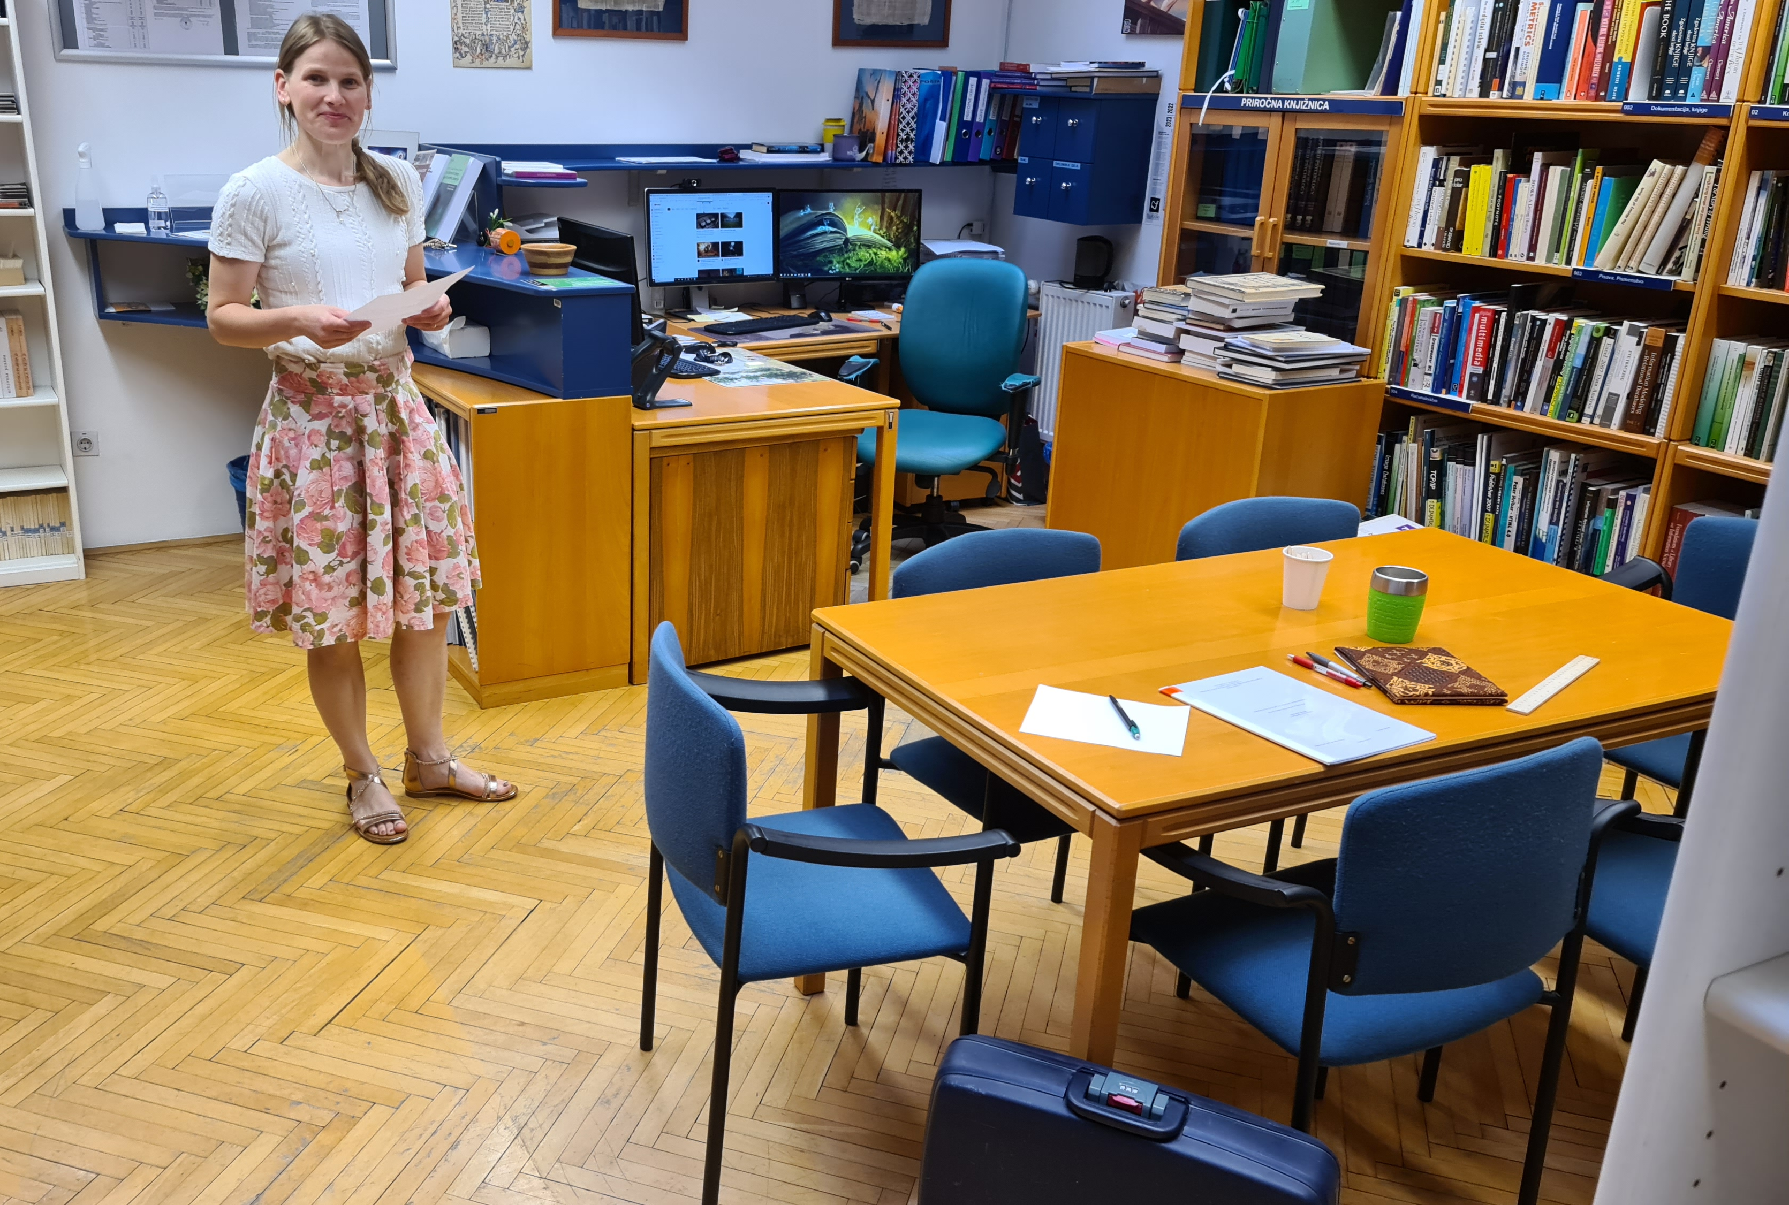
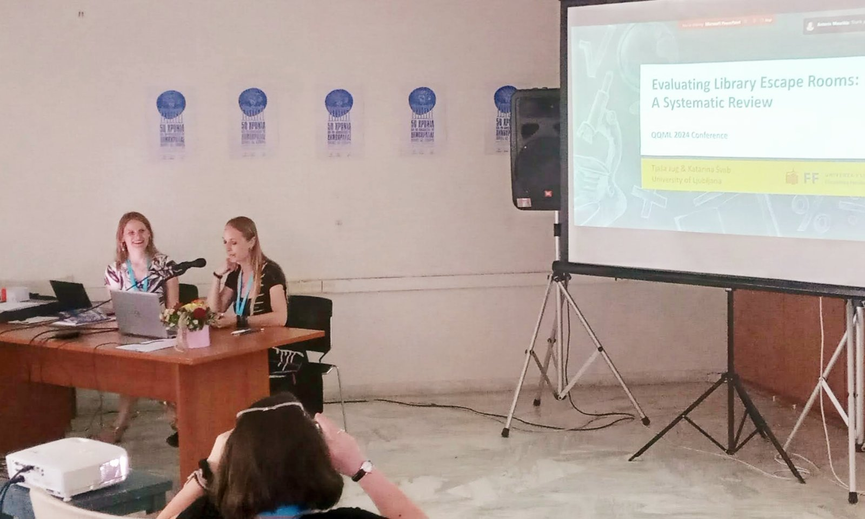
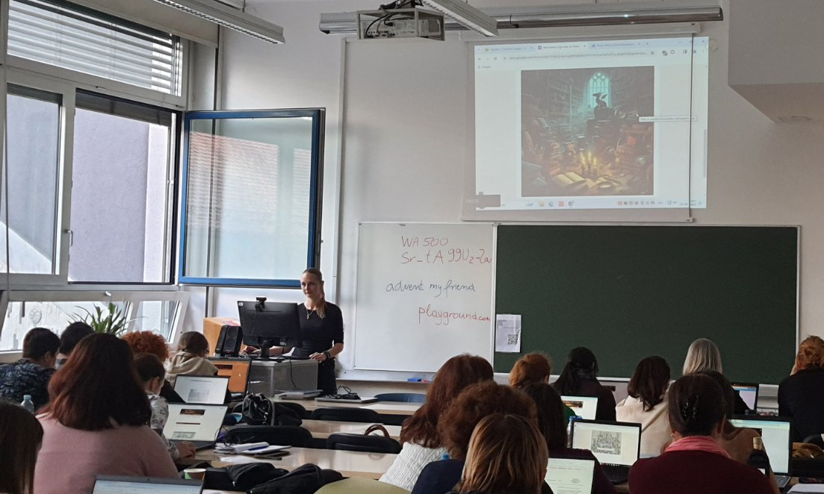
Predavateljici
dr. Tjaša Jug in dr. Katarina Švab​​
Digitalna soba pobega
Testiranje fizične sobe pobega
Konferenca QQML 2024
Seminar o igrifikaciji 2024

Slide 3
Notes:
Današnje knjižnice se ne soočajo več le z izzivom zagotavljanja dostopa do informacij, temveč morajo postati aktivna središča učenja, kjer uporabniki pridobivajo veščine za 21. stoletje. Ključno vprašanje je: Kako knjižnice preoblikovati v prostore, ki spodbujajo učenje, sodelovanje in ustvarjalnost?
Sobe pobega predstavljajo odgovor na ta izziv – so edinstven način za kombinacijo gamifikacije, izkustvenega učenja in sodelovanja, kar knjižnicam omogoča, da postanejo središča lokalne skupnosti.

Slide 4
Kaj so sobe pobega?
This Photo by Unknown Author is licensed under CC BY-SA

Slide 5
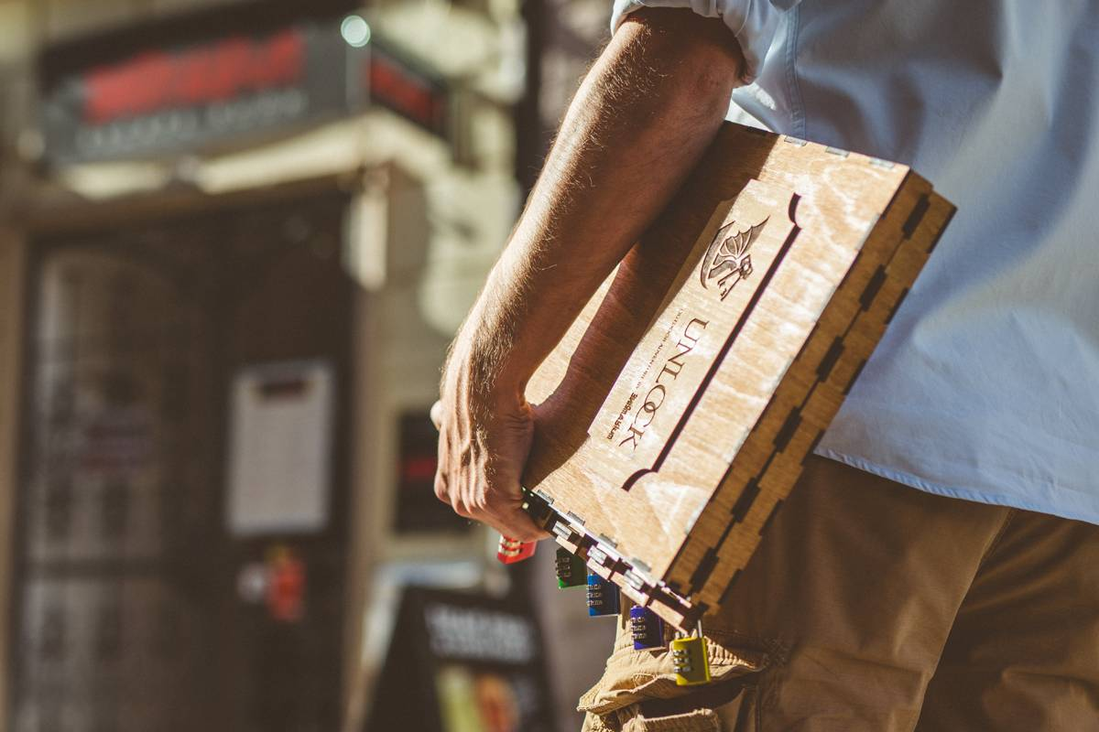
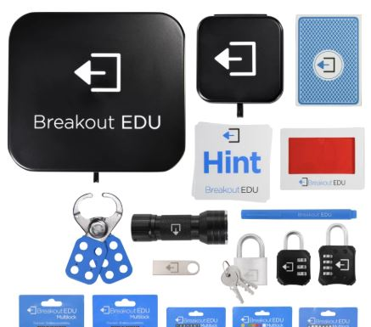
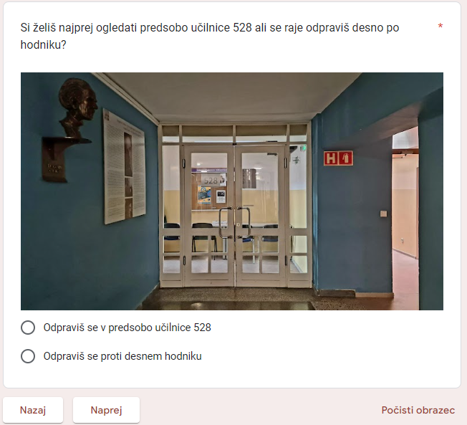
This Photo by Unknown Author is licensed under CC BY-SA

Slide 6
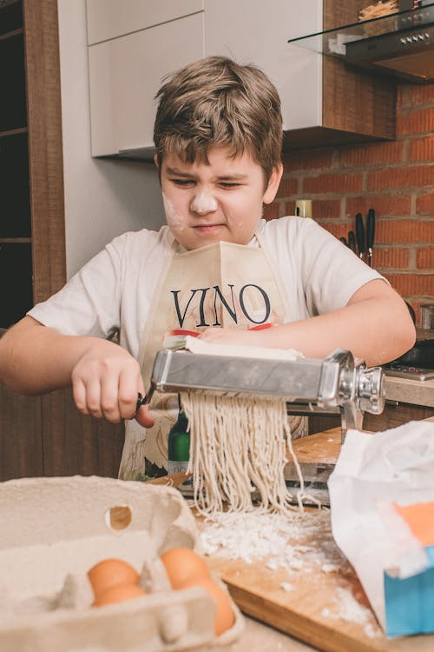
Izobraževanje ne pride s poslušanjem, ampak z otrokovo izkušnjo udejstvovanja v okolju.
Osebno izkustvo in udejstvovanje je edini dejavnik, ki spodbuja in omogoča razvoj.
M.Montessori

Slide 7
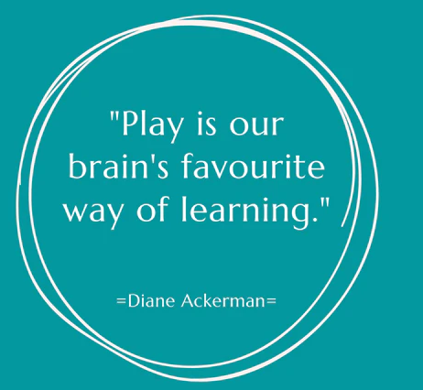

Slide 8
Behaviorizem
Konstruktivizem
Socialni konstruktivizem
Kognitivna teorija
Situacijsko učenje

Slide 9
Kaj posameznik pridobi s sobo pobega?
Aktivno učenje
Spodbujanje kritičnega in kreativnega mišljenja in inovativnost
Timsko delo, komunikacija in socialne veščine
STEAM znanje
Razvijanje bralne in digitalne pismenosti
Dobro počutje

Slide 10
KOMPETENCE
Kritično mišljenje
Sodelovanje in timsko delo
Kreativnost in inovativnost
Sposobnost učenja in prilagajanja
Organizacija časa
Notes:
Sobe pobega razvijajo ključne kompetence, ki so pomembne za uspeh v današnji družbi, zlasti:
Kritično mišljenje: Udeleženci morajo analizirati različne informacije, jih povezovati in logično sklepati, kar spodbuja razvoj kritičnega mišljenja in sposobnosti za reševanje kompleksnih problemov.
Kreativnost in inovativnost: Sobe pobega postavljajo pred uporabnike neobičajne izzive, ki zahtevajo ustvarjalne pristope. Kreativnost je potrebna za iskanje nepričakovanih rešitev in hitrega prilagajanja na spremembe.
Sodelovanje in timsko delo: Sobe pobega temeljijo na sodelovanju. Udeleženci morajo deliti informacije, prisluhniti idejam drugih in učinkovito sodelovati, da dosežejo skupni cilj.
Sposobnost učenja in prilagajanja: Vsaka soba pobega je nova situacija, ki zahteva prilagajanje. Udeleženci se skozi igro hitro učijo novih konceptov in se prilagajajo novim informacijam.
Digitalna pismenost: Sodobne sobe pobega vključujejo digitalne elemente, kot so QR kode, spletni namigi ali interaktivne tehnologije, kar pomaga razvijati digitalne veščine, nujne v današnjem tehnološkem svetu.

Slide 11
Notes:
Kakovostno izobraževanje (CTR 4)
Sobe pobega v knjižnicah neposredno prispevajo k spodbujanju kakovostnega, vključujočega in enakopravnega izobraževanja:
Razvoj ključnih kompetenc: Spodbujajo kritično mišljenje, reševanje problemov, sodelovanje in kreativnost.
Dostopnost za vse: Knjižnice zagotavljajo brezplačen dostop do teh izobraževalnih izkušenj, kar omogoča vključevanje ranljivih in marginaliziranih skupin.
Prilagojeno učenje: Sobe pobega lahko vključujejo različne učne stile, kar omogoča prilagajanje potrebam različnih skupin uporabnikov.
Dostojno delo in gospodarska rast (CTR 8)
Knjižnice, ki ponujajo sobe pobega, prispevajo k razvoju ključnih veščin za prihodnost dela:
Razvoj veščin za 21. stoletje: Sobe pobega krepijo ustvarjalnost, inovativnost, digitalne in komunikacijske veščine, ki so ključne za uspeh na sodobnem trgu dela.
Priložnosti za izobraževanje in usposabljanje: Knjižnice postajajo mesta, kjer se obiskovalci lahko učijo uporabnih spretnosti, kar povečuje njihove možnosti za boljšo zaposlitev.
Zmanjšanje neenakosti (CTR 10)
Knjižnice so tradicionalno odprte za vse in ponujajo enake možnosti dostopa do izobraževanja in kulturnih virov, kar prispeva k zmanjševanju neenakosti v družbi:
Inkluzivnost: Sobe pobega v knjižnicah omogočajo sodelovanje različnih socialnih skupin, starostnih skupin in ozadij, kar zmanjšuje družbene neenakosti.
Dostopnost za ranljive skupine: Knjižnice zagotavljajo brezplačen dostop, kar omogoča, da ranljive skupine, kot so mladi brezposelni, ljudje z manj izobrazbe in manjšine, enakopravno sodelujejo v dejavnostih.
5. Trajnostna mesta in skupnosti (CTR 11)
Sobe pobega v knjižnicah prispevajo k oblikovanju trajnostnih skupnosti:
Krepitev skupnosti: Sobe pobega spodbujajo sodelovanje in povezovanje lokalne skupnosti, kar prispeva k večji socialni koheziji.
Izobraževanje o trajnostnih temah: Sobe pobega lahko temeljijo na temah, povezanih s trajnostjo, okoljevarstvom, podnebnimi spremembami in lokalnimi okoljskimi vprašanji, s čimer ozaveščajo uporabnike o pomenu trajnosti.
6. Ukrepanje na področju podnebnih sprememb (CTR 13)
Knjižnice lahko sobe pobega izkoristijo kot orodje za izobraževanje in ozaveščanje o podnebnih spremembah:
Okoljsko ozaveščene igre: Tematike sob pobega lahko vključujejo izzive, povezane z okoljem, podnebnimi spremembami, trajnostnim življenjem in varovanjem narave.
Spodbujanje trajnostnega ravnanja: S pomočjo izobraževalnih sob pobega lahko knjižnice učijo obiskovalce o trajnostnih praksah in odgovornem ravnanju z naravnimi viri.
7. Partnerstva za doseganje ciljev (CTR 17)
Knjižnice so pomembni akterji v izobraževalnih in kulturnih mrežah ter delujejo kot partnerji za spodbujanje trajnostnih ciljev:
Sodelovanje s šolami, nevladnimi organizacijami in podjetji: Knjižnice lahko s pomočjo sob pobega razvijajo partnerstva z drugimi organizacijami, da bi skupaj spodbujali ozaveščanje in izobraževanje o ciljih trajnostnega razvoja.
Vključevanje lokalnih skupnosti: Knjižnice lahko organizirajo sobe pobega v sodelovanju z lokalnimi okoljevarstvenimi skupinami in institucijami za promocijo trajnostnih vrednot.

Slide 12
KOMERICALNE
Motivacija
Razvijanje spretnosti
Komunikacija
Socializacija
Nadgrajevanje znanja
Sodelovanje
Upravljanje s časom
Preverjanje znanja
Reševanje problemov
Spoznavanje tematike
Spodbujanje kreativnosti
Zavedanje problematike
IZOBRAŽEVALNE

Slide 13
Sobe pobega v knjižnicah
Zabava
Spoznavanje
Poučevanje
Delo
This Photo by Unknown Author is licensed under CC BY

Slide 14
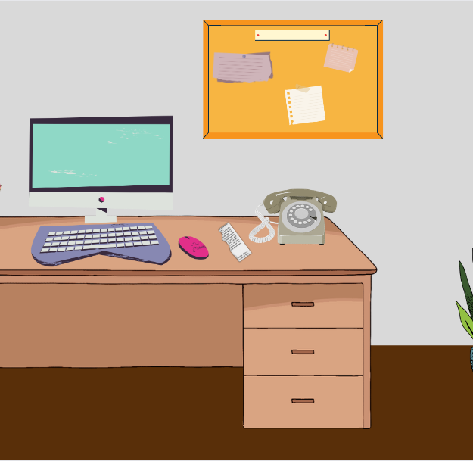
Cilji
Priprava
Izvedba
Evalvacija
Ta fotografija avtorja Neznan avtor je licencirana pod imenom CC BY-NC-ND
Ta fotografija avtorja Neznan avtor je licencirana pod imenom CC BY-NC-ND
Notes:
Sobe pobega niso le zabavna popestritev knjižničnih programov, ampak močno prispevajo k transformaciji knjižnic v dinamična središča učenja. Ponuja se nam edinstvena priložnost, da knjižnice izkoristijo moč igre, sodelovanja in izkustvenega učenja, da bi:
Spodbujale ključne kompetence za življenje in delo v sodobnem svetu, Uporabniki se skozi izkušnje, reševanje problemov in sodelovanje naučijo uporabljati knjižnične vire, kar povečuje njihovo funkcionalno pismenost
Povezovale skupnosti in ustvarjale priložnosti za socialno interakcijo, Sodelovanje v sobah pobega spodbuja timsko delo, medgeneracijsko učenje in povezovanje skupnosti.
Privabile nove generacije uporabnikov ter okrepile zanimanje za knjižnične vire. aj knjižničarji ustvarjajo nove programe, ki obiskovalcem omogočajo, da knjižnico doživljajo na nov in privlačen način.
Sobe pobega postavljajo knjižnico v samo središče inovativnih izobraževalnih pristopov ter jo postavljajo v vlogo, kjer ima moč oblikovati prihodnost učenja in družbenega povezovanja.

Slide 15
Vprašanja?
Tjasa.Jug@gmail.com
Katarina.Svab@ff.uni-lj.si

Slide 16
Craig Mapp​
If you can film an idea in your mind, follow that film idea shot for shot, scene for scene, that idea is worth making. ​
Gabe Zichermann

